Slide 1
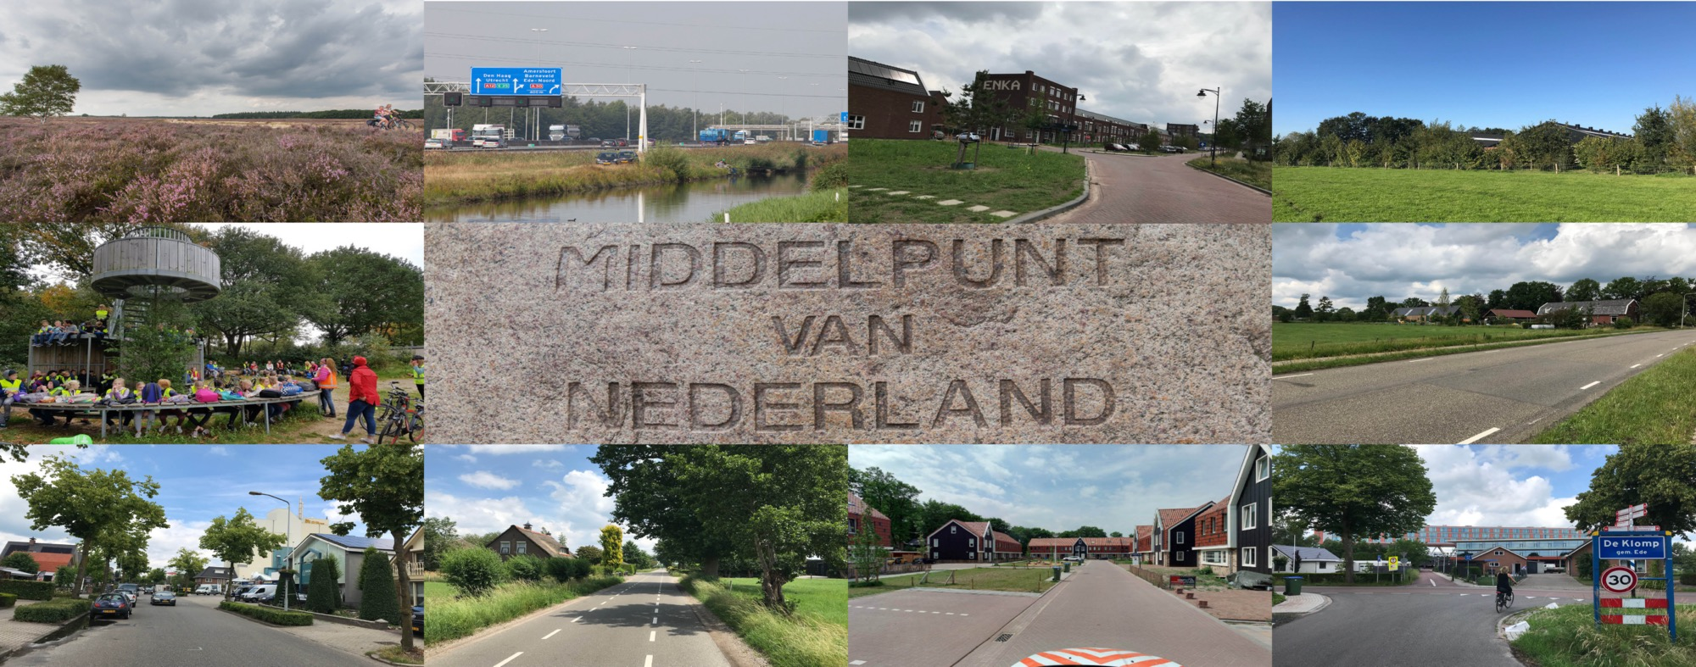
Omgevingsvisie Ede 2040 14 april – gebiedsbijeenkomst Harskamp/Wekerom/Otterlo/de Valk
Fijn dat u er bent. We beginnen iets na 20:00 uur. Doet u alvast uw microfoon uit en camera aan. Dank u wel!

Slide 2
Opzet gebiedsbijeenkomst
20.00 uur: Welkom en introductie [ruim 40 deelnemers]
Doel
Toelichting Toekomstbeelden (filmpje)
Uitwerking door dorpsraad en gebiedsvertegenwoordiging
Enkele praktische zaken
20.20 – 21.05 uur Breakout 1: Gesprek n.a.v. toekomstverkenningen
21.05 – 21.15 uur Plenair deel: Wat viel op in breakout rooms?
21.15 – 21.50 uur Breakout 2: Gesprek n.a.v. gespreksvragen
21.50 – 22.00 uur Plenair deel: Terugblik en vervolgstappen
22.00 uur Afsluiting

Slide 3
Doel en afspraken
Meedenken over de toekomst van de gemeente Ede
In kleine groepen met inwoners en organisaties in gesprek over de voor- en nadelen van verschillende toekomstbeelden en de uitwerking van dorpsraden.
En over de mogelijkheden die u ziet om voldoende woningen, een sterke natuur, een gezonde leefomgeving, duurzame energie en landbouw te realiseren.
Notes:
Hier benoemen: het gaat vanavond niet over uw persoonlijke situatie of over wat er aan de hand is in uw straat/wijk

Slide 4
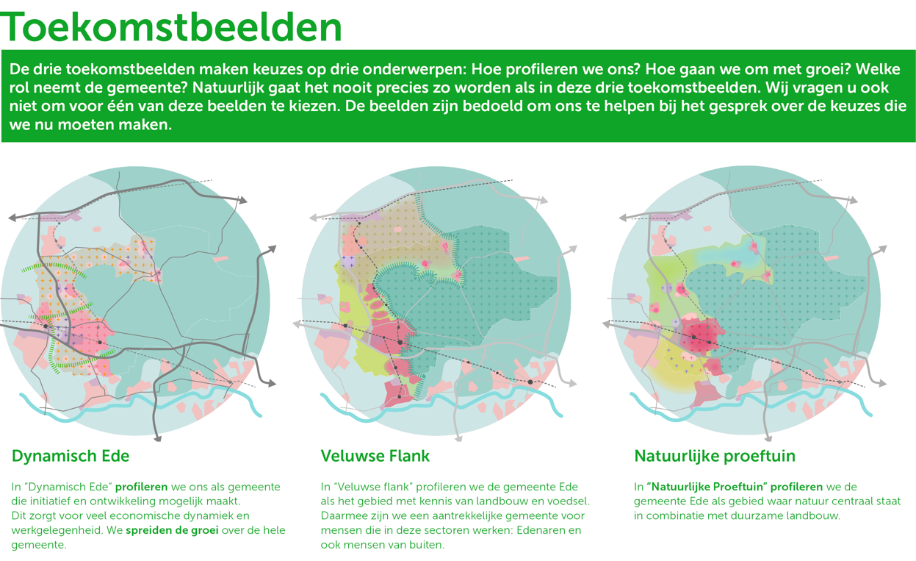
Toelichting toekomstbeelden

Slide 5
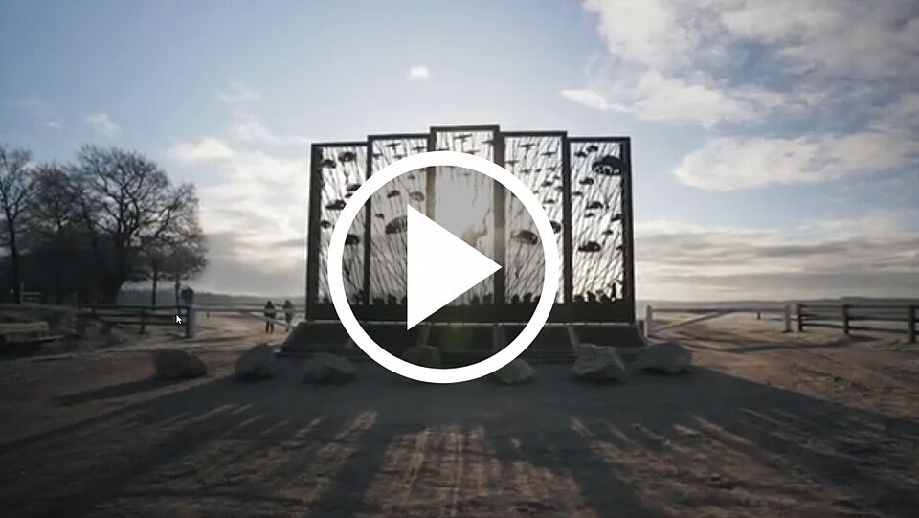
Bekijk de video: https://youtu.be/dy1fDkPw390

Slide 6
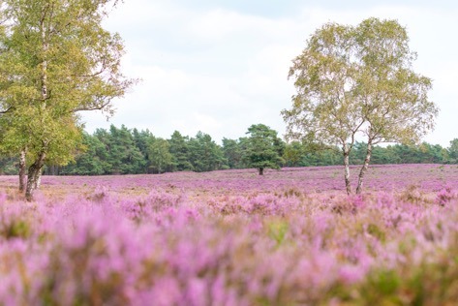
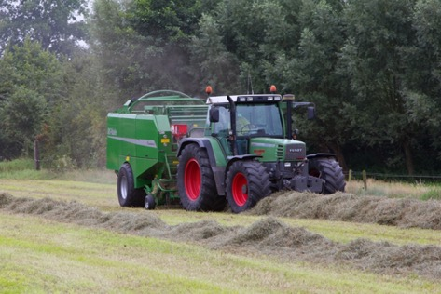
(1) Mens en omgeving centraal – uitwerking van dorpsraden
Samenvattend: ontwikkelen vanuit de lokale behoefte, behoud van groene en landschappelijke kwaliteiten en toekomstgerichte landbouw.
Natuur
Behoud van bos en groene ruimte tussen de kernen.
Duurzaam natuurbeheer als voorwaarde.
Gezondheid
Leefomgeving nodigt uit tot actieve leefstijl.
Iedereen kan meedoen en voorzieningen zijn voldoende aanwezig.
Landbouw met perspectief en natuurinclusief
Landbouwgrond maximaal behouden,
Evt. combineren met andere bedrijvigheid (passend bij ontwikkeling dorp en buitengebied en de omgevingskwaliteit)

Slide 7
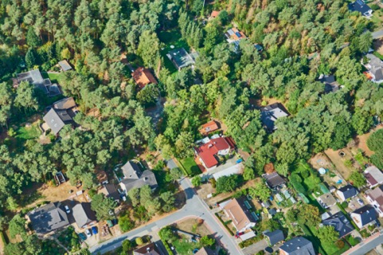
(2) Mens en omgeving centraal – uitwerking van dorpsraden
Werken en recreatie
Geen extra toeristische functies
Kleine uitbreiding van industrieterreinen mogelijk indien van belang voor het dorp en passend binnen omgevingskwaliteit.
Wonen
Bouwen voor lokale woningbehoefte, verdichting van dorpen en verstedelijking buitengebied maximaal vermijden.
Dorpse uitbreidingen met oog voor het groene karakter en passend bij eigen identiteit, met bebouwing van maximaal drie woonlagen.
Verdichting vindt plaats in Ede-Stad met oog voor groene wijken.

Slide 8
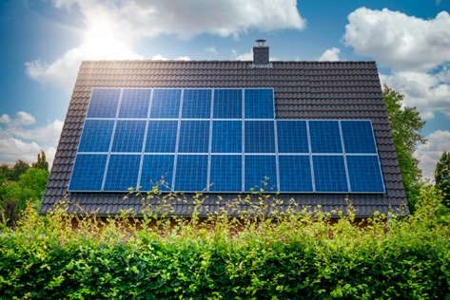
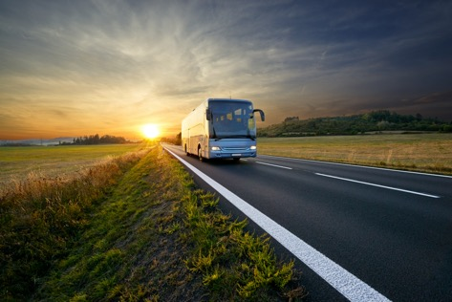
(3) Mens en omgeving centraal – uitwerking van dorpsraden
Energie
Duurzame energieopwekking voor lokale behoefte, maar geen aantasting dorp of buitengebied.
Maximaal inzetten op zon op daken en taluds.
Geen grootschalige windmolenparken of zonnevelden.
Windmolens passen enkel langs de A30, A1 en A12.
Bereikbaarheid
Goede bereikbaarheid van dorpen voor OV, fiets als auto.
Doorgaand verkeer om de dorpen heen.
Sluipverkeer terugdringen
Doorgaand verkeer in buitengebied zoveel mogelijk omleiden via provinciale en rijkswegen.
Voldoende parkeermogelijkheden nabij dorpscentra.

Slide 9
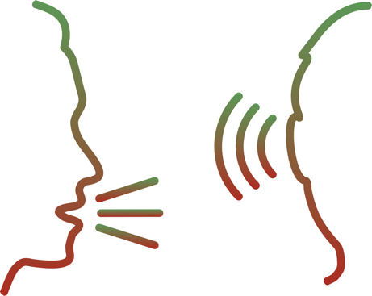
Praktische zaken
Bijna 80 deelnemers, 11 subgroepen
Per subgroep maximaal 6 deelnemers plus een gesprekleider en verslaglegger. Groepen zijn ingedeeld
Bij enkele groepen: toehoorder (neemt niet deel aan gesprek)
Iedereen krijgt in de subgroep/break-outs gelegenheid om te spreken: => de gespreksleider stuurt hierop
We willen graag de mening van alle deelnemers horen. Dat betekent dat we vooral naar elkaar gaan luisteren en pas op elkaar kunnen reageren in de subgroep, nadat alle vragen beantwoord zijn.
Er wordt verslag gemaakt – niet op naam, tenzij u daar expliciet om vraagt
Verslagen van alle bijeenkomsten komen op de website (1 mei)
Verslag gaat mee naar de gemeenteraad met duiding wat met de opmerkingen is gedaan

Slide 10
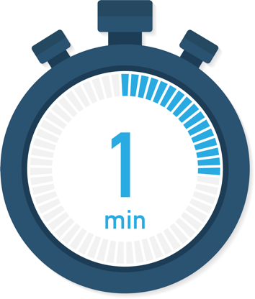
En nu naar de subgroepen
U wordt vanzelf ingedeeld, u hoeft zelf niets te doen. Dat kan een minuutje duren.
Gaat er iets mis en blijft u na 2 minuten nog in deze vergadering?
Doe dan uw microfoon aan en vraag aan de begeleider om u in een subgroep te zetten.
Na de eerste ronde halen we u weer terug naar deze vergadering.

Slide 11
Vragen ronde 1
Welk beeld spreekt u aan als het gaat om hoeveel er gebouwd mag worden en op welke plek? En waarom?
Welk beeld spreekt u aan als het gaat om hoe we omgaan met de natuur/groene leefomgeving/landbouw? En waarom?
Vindt u dat de gemeente actief beleid moet maken om de gezondheid van inwoners te verbeteren?
In welk beeld blijft volgens u uw dorp/gebied een fijne leefomgeving op de lange termijn? En waarom?

Slide 12
Terugkoppeling van de eerste ronde
Enkele resultaten uit de subgroepen

Slide 13
En nu weer naar de subgroepen
U wordt vanzelf ingedeeld, u hoeft zelf niets te doen. Dat kan een minuutje duren.
Gaat er iets mis en blijft u na 2 minuten nog in deze vergadering?
Doe dan uw microfoon aan en vraag aan de begeleider om u in een subgroep te zetten.
Na de tweede ronde halen we u weer terug naar deze vergadering.

Slide 14
Vragen ronde 2: zelfde groepen
Welke mogelijkheden ziet u om te zorgen dat we genoeg woningen hebben en tegelijkertijd de natuur/leefomgeving versterken?
Welke mogelijkheden ziet u om onze leefomgeving zo in te richten dat we inwoners stimuleren om een gezonde leefstijl te ontwikkelen?
Welke mogelijkheden ziet u om te zorgen dat agrariërs over 20 jaar nog een fatsoenlijke boterham kunnen verdienen en tegelijkertijd verder kunnen verduurzamen
Welke mogelijkheden ziet u om te zorgen dat inwoners niet alleen de lasten maar ook de lusten van de energietransitie krijgen?

Slide 15
Afsluiting: Hoe verder?
En verder in 2021
mei: uitwerken strategische keuzes (we noemen dat leidende principes) voor de Omgevingsvisie
juni: online presentatie van de strategische keuzes, gemeenteraad behandelt strategische keuzes
juli/aug: uitwerking van de concept-Omgevingsvisie
september: presentatie van de concept-Omgevingsvisie, met online peiling voor inwoners en inloopmogelijkheid in dorps/wijkcentra (corona!)
oktober: gemeenteraad beslist over concept-Omgevingsvisie
oktober/november: ter inzage legging (formele inspraak voor inwoners en organisaties).
december: gemeenteraad beslist over definitieve Omgevingsvisie

Slide 16
Dank u wel!

